Slide 1
EDUCATION CIVIQUE – Premiers secours
Porter secours à une personne accidentée
➔ Protéger la victime et les lieux.

Slide 2
Je découvre un accident.
Quand je découvre un accident, la première chose à faire est de…
PROTEGER LA VICTIME ET LES LIEUX.
Je dois absolument éviter un nouvel accident !

Slide 3
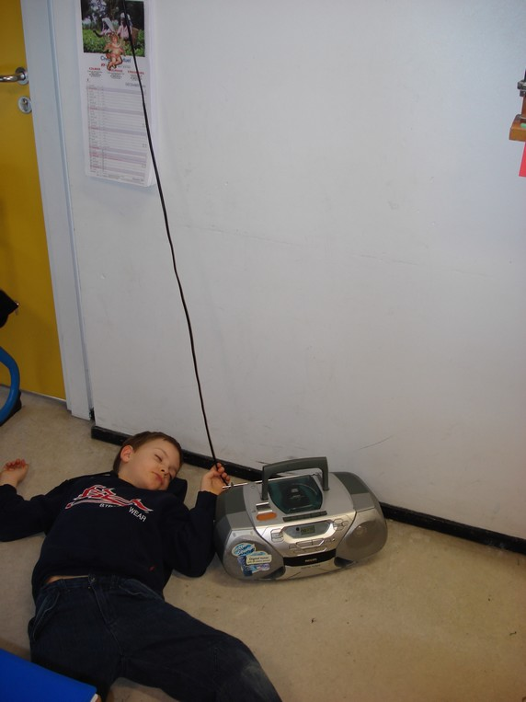
Je découvre un accident.
Par exemple…
Victime électrocutée.
⇨ J’arrête l’électricité (disjoncteur).
⇨ Je débranche et j’éloigne le poste.

Slide 4
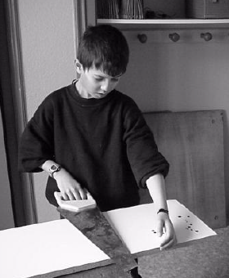
Je découvre un accident.
Par exemple…
Victime coupée.
⇨ J’éloigne la scie.

Slide 5
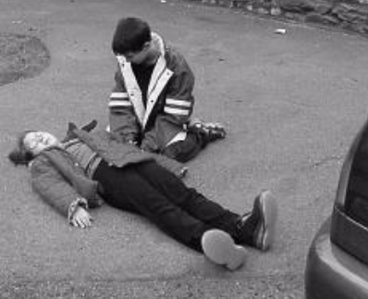
Je découvre un accident.
Par exemple…
Victime renversée par un véhicule.
⇨ Je fais signe aux automobilistes qu’il y a un accident.
⇨ Je demande à quelqu’un de signaler et de protéger les lieux (triangle de danger, grands gestes).

Slide 6
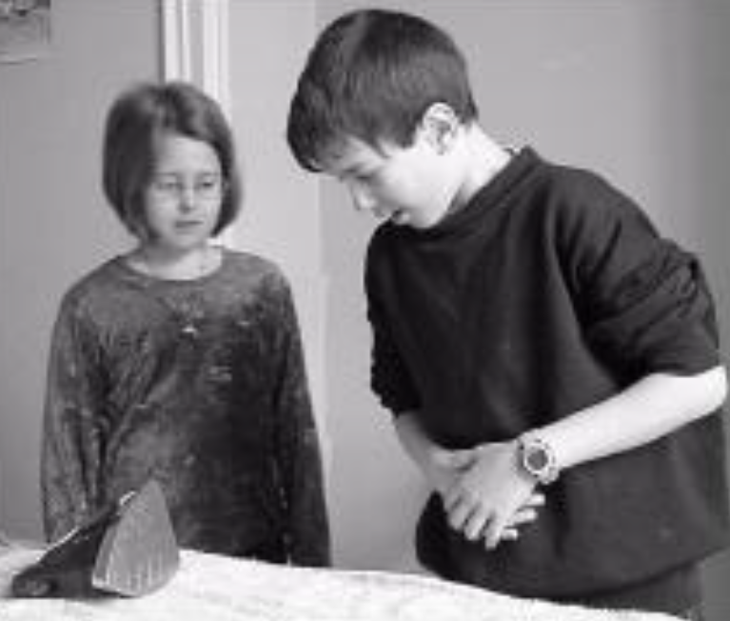
Je découvre un accident.
Par exemple…
Victime brûlée.
⇨ Je débranche et j’éloigne le fer à repasser.

Slide 7
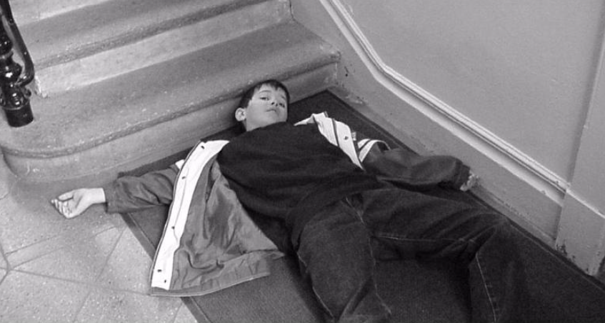
Je découvre un accident.
Par exemple…
Victime qui a chuté dans les escaliers.
⇨ Pas de danger particulier.

